Slide 1
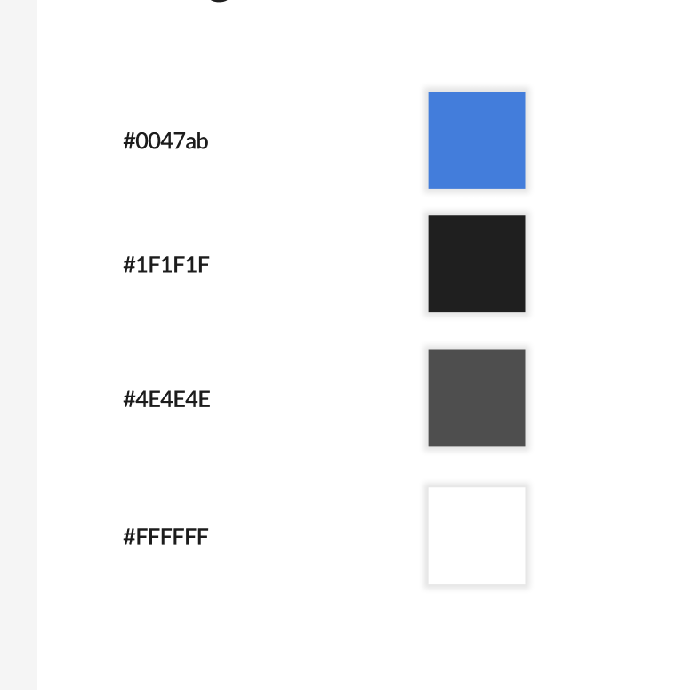
TEAM ROOKVRIJ
Een samenwerking tussen CMD & CMGT studenten voor de brandweer.
Timo Wieme
Jelmer Rosdorf
Merve Atis
Thomas Bezemer
Daan Herrewijnen
Loebna Mirza

Slide 2
DE OPDRACHT
DE OPDRACHT
Wat is de ontwerpvraag & het ontwerpdoel?

Slide 3
DE ONTWERPVRAAG
?
“Hoe kunnen we het beste de burgers betrekken en voorzien van handelingsperspectief om professionals in hulpverlening en incident- en crisisbestrijding te kunnen ondersteunen?” - MIC

Slide 4
HUIDIGE SITUATIE
Er is veel data beschikbaar.
Deze data is echter niet altijd beschikbaar voor de burger, of de burger voelt niet de noodzaak deze informatie op te zoeken.
Hierdoor kan de brandweer & de burger elkaar niet altijd optimaal te hulp staan.

Slide 5
HET ALGEMENE ONTWERPDOEL
Bewustwording
Informeren
Elkaar helpen
Burgers bewust maken van de risico’s van brand.
Inzicht en informatie bieden op een toegankelijke en overzichtelijke manier.
De burger en de brandweer moeten elkaar optimaal te hulp staan.

Slide 6
ONDERZOEK & INZICHTEN
ONDERZOEK & INZICHTEN
Het probleem achterhalen en het aanscherpen van de ontwerpvraag.

Slide 7
burgers bewust maken van de risico’s van brand,
inzicht en informatie bieden op een toegankelijke en overzichtelijke manier, .
BRONONDERZOEK
Dit onderzoek is vooral relevant geweest om tot inzichten te komen en context aan de opdracht te geven.
Wat is de psychologie achter het activeren van de mens?
Wat houdt THV precies in?
Hoe wordt momenteel voorlichting gegeven?
Hoe kunnen we naar het sociale aspect kijken?

Slide 8
INZICHTEN
Inzicht 1
Inzicht 2
Inzicht 3
Mensen worden gemotiveerd door intrinsieke motivatie, hier speelt voortbestaan een belangrijke rol in.
Het is evident dat de brandveiligheid bij ouderen vaak problematischer is dan bij andere volwassenen.
Het doel van de THV is om zo snel mogelijk overzicht te krijgen over het incident.

Slide 9
burgers bewust maken van de risico’s van brand,
inzicht en informatie bieden op een toegankelijke en overzichtelijke manier, .
INTERVIEWS
Interviews bij drie groepen (elk aansluitend bij een van onze conceptrichtingen).
Schadeverzekeringen
Schade melden en de effecten hiervan op de burger.
Hoogbouw
Veiligheid. informatie-voorziening & contact met medebewoners.
Huisvesting
Hulp bieden na een
calamiteit aan slachtoffers.

Slide 10
INZICHTEN
Inzicht 1
Inzicht 2
Inzicht 3
De verzekering kan moeilijk doen wanneer je geen aankoopbewijzen hebt, dit kan voor frustratie zorgen bij de aanvrager.
Mensen helpen anderen graag. Maar als het om huisvesting gaat, willen ze eigenlijk alleen maar bekenden in huis.
Burgers hebben geen kennis van brandveiligheid
over hun flatgebouw.

Slide 11
3 CONCEPTRICHTINGEN
1.Verzekering
2.Huisvesting
3.Hoogbouw
Prepare & recover
Recover
Respond

Slide 12
3. Flatgebouw
het belang van aankoopbewijzen omdat de verzekering anders moeilijk kan doen, het indienen van de schadeclaims, goed verzekerd zijn biedt geruststelling.
Concept 1: Verzekering Prepare & recover
3 CONCEPTRICHTINGEN
Concept 1: Verzekering (Prepare & recover)
Het belang van aankoop
bewijzen, de verzekering kan moeilijk doen als je dit niet in orde hebt.
Het indienen van de schadeclaims kan een extra zorg zijn voor de aanvrager.
Goed verzekerd zijn biedt geruststelling.

Slide 13
3. Flatgebouw
het belang van aankoopbewijzen omdat de verzekering anders moeilijk kan doen, het indienen van de schadeclaims, goed verzekerd zijn biedt geruststelling.
Concept 1: Verzekering Prepare & recover
3 CONCEPTRICHTINGEN
Concept 2: Huisvesting (Recover)
Als het om huisvesting gaat willen mensen eigenlijk alleen bekenden opvangen.
Mensen helpen anderen omdat ze zelf in die situatie ook hulp zouden willen krijgen.

Slide 14
3. Flatgebouw
het belang van aankoopbewijzen omdat de verzekering anders moeilijk kan doen, het indienen van de schadeclaims, goed verzekerd zijn biedt geruststelling.
Concept 1: Verzekering Prepare & recover
3 CONCEPTRICHTINGEN
Concept 3: Hoogbouw (Respond)
weinig bewoners hebben kennis van brand-veiligheid in en rondom het gebouw,
Bewoners hebben weinig vertrouwen in medebewoners
Brandroute
kaarten kunnen onduidelijk zijn.

Slide 15
NIEUWE ONTWERPVRAAG
NIEUWE ONTWERPVRAAG
Na het vergaren van informatie hebben we onze ontwerpvraag & doelgroep aangepast.

Slide 16
DE NIEUWE ONTWERPVRAAG
?
“Hoe kunnen we burgers die niet zelfredzaam zijn vòòr, tijdens én na een ramp ondersteunen en informeren, zodat we ze zo min mogelijk hinder ondervinden van de ramp?’
?
!
?
?
DOELGROEP:
Burgers die niet
zelfredzaam zijn.

Slide 17
DE 3 CONCEPTEN
DE 3 CONCEPTEN
Na het brainstormen zijn we op 3 concepten gekomen.

Slide 18
1. SECUREINSURE
Hoe werkt het?
De gebruiker helpen met voorbereid zijn op schade en met het melden van schade bij de verzekering.
Door middel van een chatbot kan de gebruiker vragen stellen omtrent de verzekering en/of schademelding.

Slide 19
3. Flatgebouw
het belang van aankoopbewijzen omdat de verzekering anders moeilijk kan doen, het indienen van de schadeclaims, goed verzekerd zijn biedt geruststelling.
Concept 1: Verzekering Prepare & recover
1. SECUREINSURE
De belangrijkste onderdelen
Opslaan van aankoop-bewijzen om het schade meld proces makkelijker te maken.
Chatbot die de vragen van de gebruiker beantwoord.
Advies & informatie over je verzekering.

Slide 20
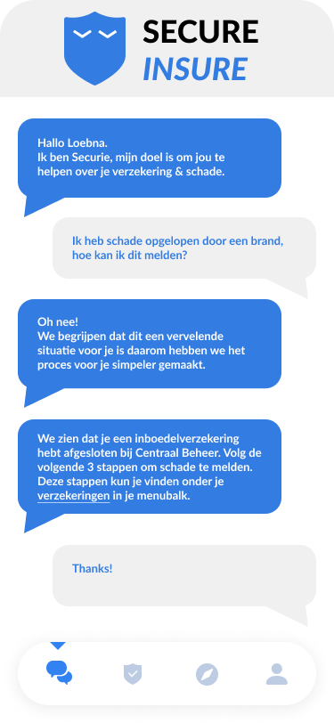
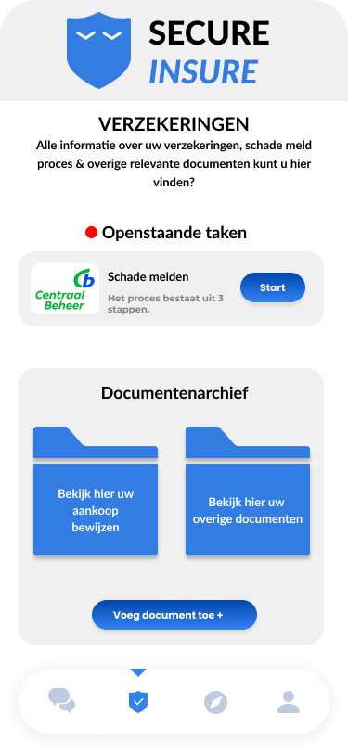
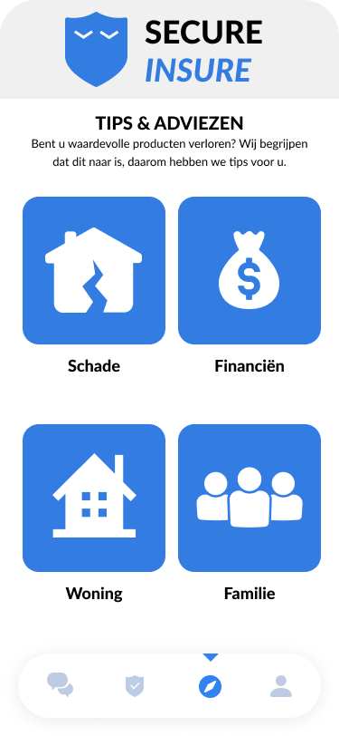
1. SECUREINSURE

Slide 21
2. CAREDROP
Hoe werkt het?
Een applicatie die slachtoffers van een calamiteit hulp kan bieden zoals: huisvesting, kleding, financiële hulp en eten.

Slide 22
3. Flatgebouw
2. CAREDROP
De belangrijkste onderdelen
Drop aanmaken (Een vraag om hulp uitzetten)
Gerust stellen van het slachtoffer.
Hulp aanbieden bij een drop.

Slide 23
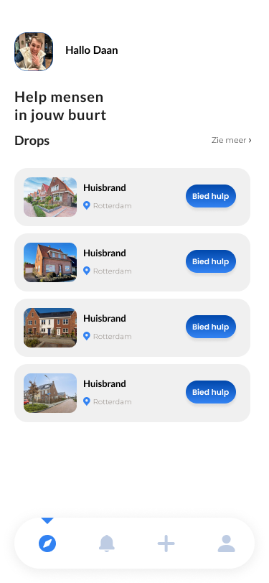
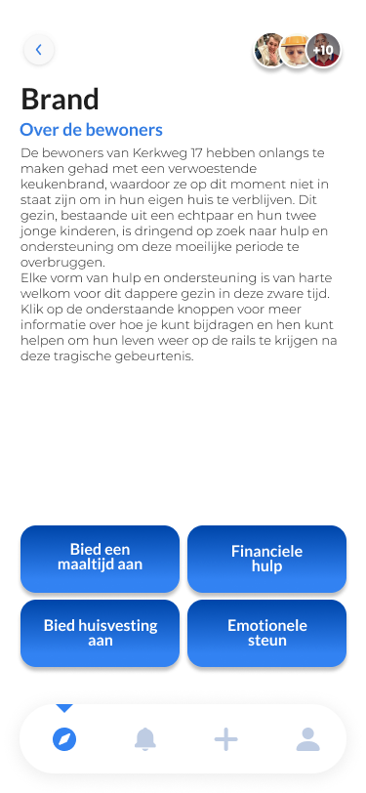
2. CAREDROP

Slide 24
3. FLAMEFINDER
Hoe werkt het?
Een 3D-applicatie die bewoners van hoogbouw een digitale map kan tonen met kritieke informatie bij een ramp.
De gebruiker kan op deze map zien waar de ramp plaatsvindt (bijvoorbeeld een brand op de 5e verdieping), maar ook waar de noodvoorzieningen zoals brandblussers of een AED zich bevinden en waar de vluchtwegen zitten.

Slide 25
3. Flatgebouw
het belang van aankoopbewijzen omdat de verzekering anders moeilijk kan doen, het indienen van de schadeclaims, goed verzekerd zijn biedt geruststelling.
Concept 1: Verzekering Prepare & recover
3. FLAMEFINDER
De belangrijkste onderdelen
Extra
hulp voor bewoners die dit nodig hebben
bij een calamiteit.
Bepaalde personen kunnen aangeven waar de brand zich bevindt.
Een 3D model van het gebouw met relevante informatie.

Slide 26
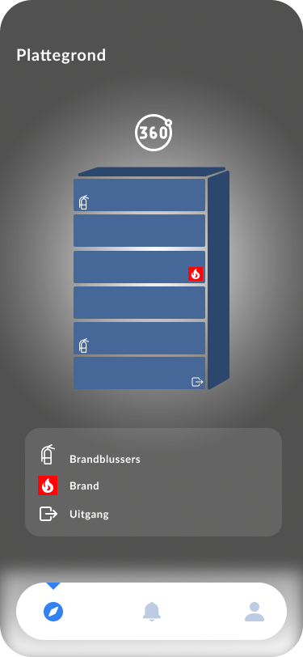
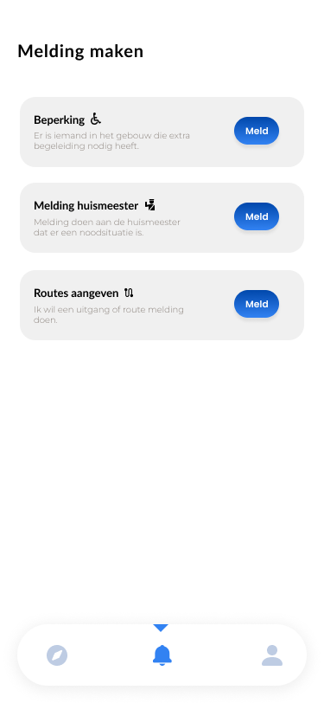
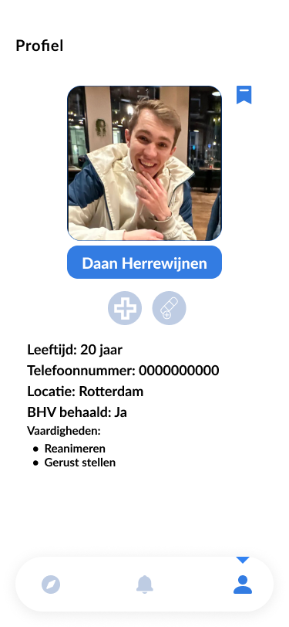
3. FLAMEFINDER

Slide 27
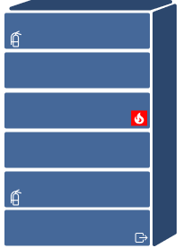
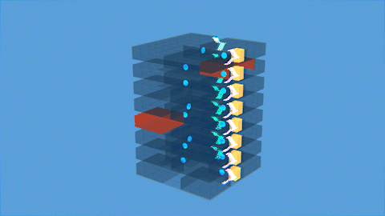
3. FLAMEFINDER

Slide 28
BEDANKT VOOR HET LUISTEREN!
Zijn er nog vragen?

